Slide 1
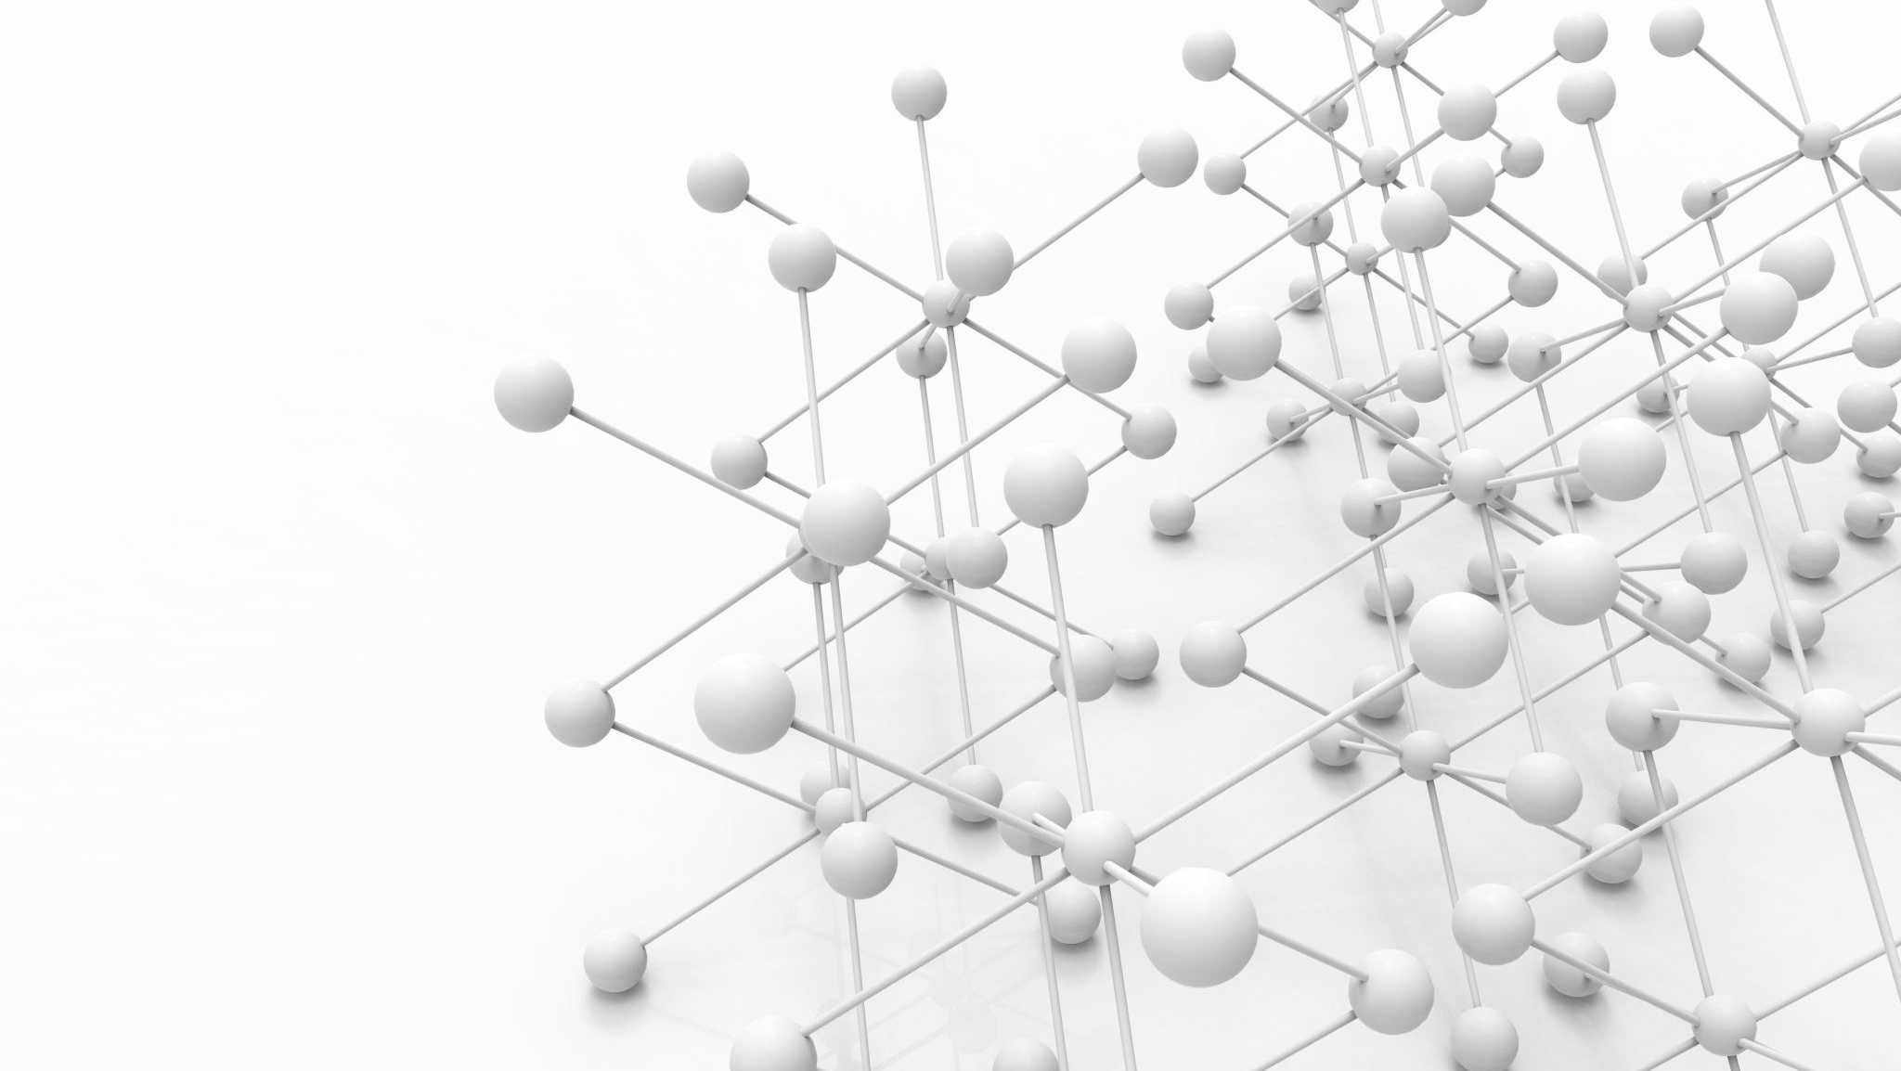
Diagnóstico de diabetes por medio de Machine Learning
SaludAlpes

Slide 2
Agenda
Introducción a Machine Learning
Objetivo del proyecto
Perfilamiento de los datos
Preprocesamiento y procesamiento de los datos
Algoritmos utilizados e indicador escogido
Algoritmo escogido
Conclusiones y recomendaciones

Slide 3

Introducción a Machine Learning
Permite a un sistema aprender de los datos en lugar de aprender mediante la programación explícita.
Un modelo de ML es la salida de información que se genera cuando entrena su algoritmo de ML con datos.
Es posible aprovechar algoritmos y modelos para predecir resultados. - IBM

Slide 4
Objetivos del proyecto
Optimizar y reducir los tiempos del proceso de análisis de resultados de laboratorio y detección de diabetes.
Mejorar el tiempo de atención a los pacientes, afectado por las demoras de confirmación y diagnóstico.
Generar una ventaja competitiva frente a otras entidades de salud.
Afianzar los conocimientos de SaludAlpes en áreas de ML

Slide 5
Proceso realizado

Slide 6
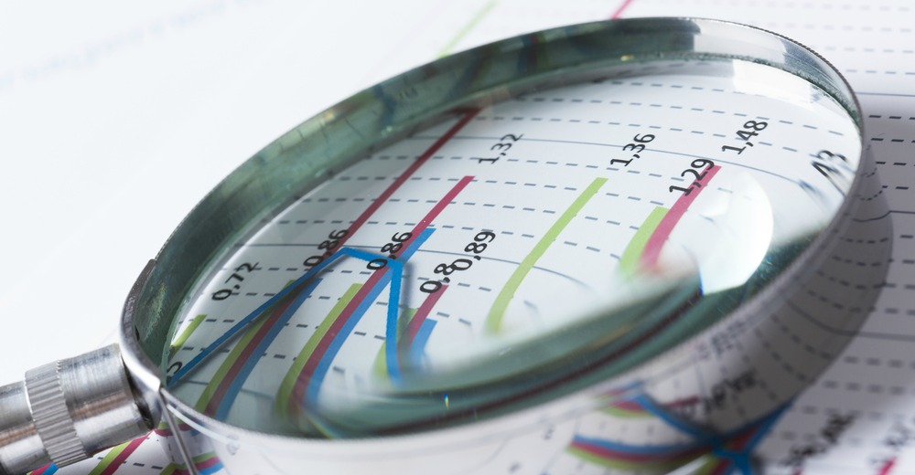
Perfilamiento de los datos
Consiste en analizar los datos para identificar posibles problemas o inconsistencias y verificar si cumplen las condiciones para ser útiles
Esta foto de Autor desconocido está bajo licencia CC BY-ND

Slide 7
Perfilamiento de los datos
Medida | Valor
Cantidad de datos | 100 mil
Número de variables | 22
Cantidad de campos vacíos y errores | 1080
BMI promedio | 28.32
MenHlth promedio | 3.15
PhysHlth promedio | 4.20
La información más importante extraída de los datos proveídos por SaludAlpes es:

Slide 8
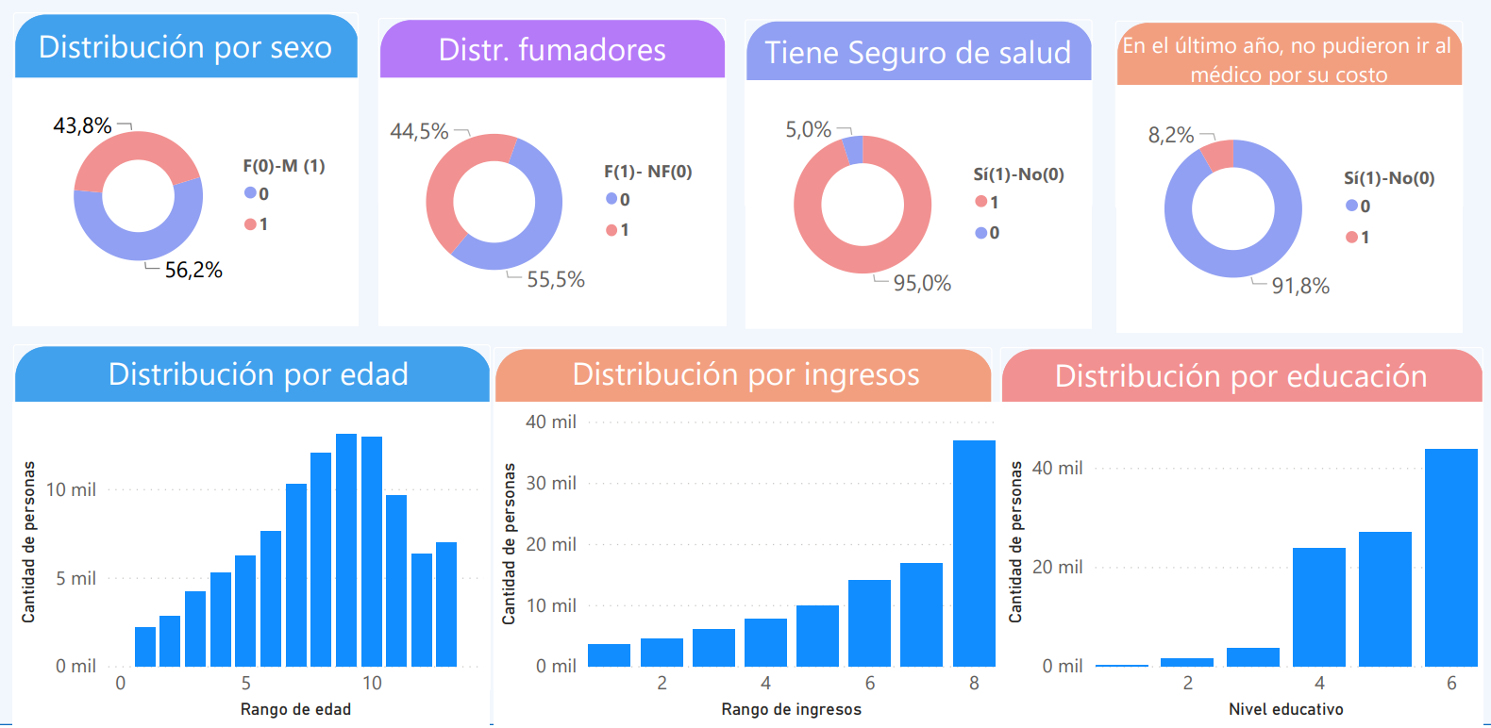
Información demográfica

Slide 9
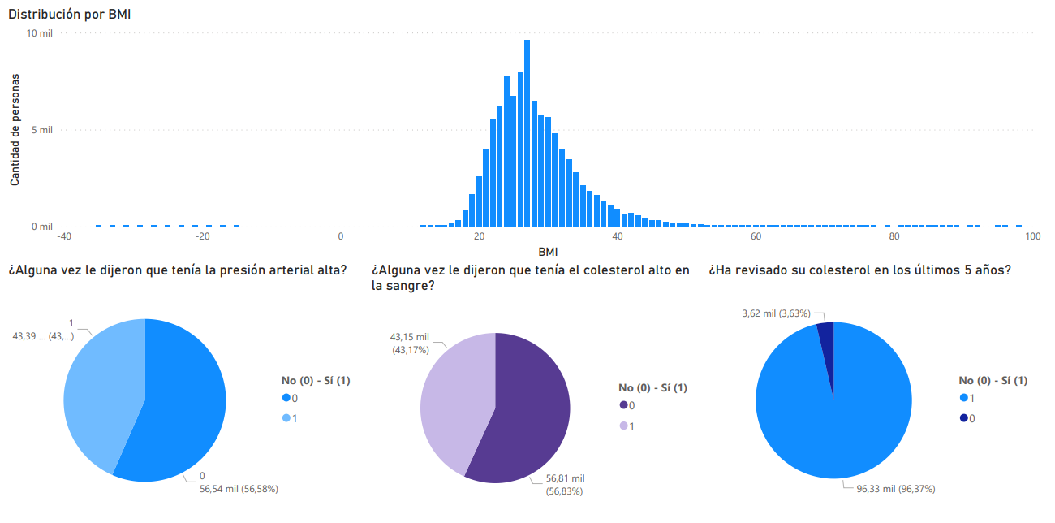
Datos de salud

Slide 10
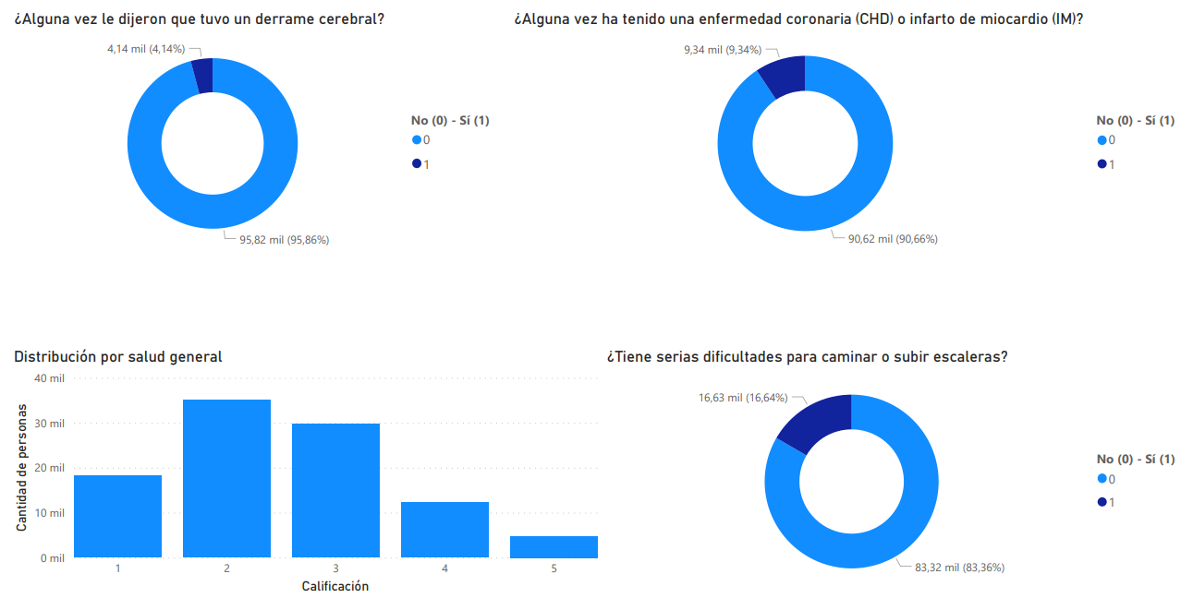
Datos de salud

Slide 11
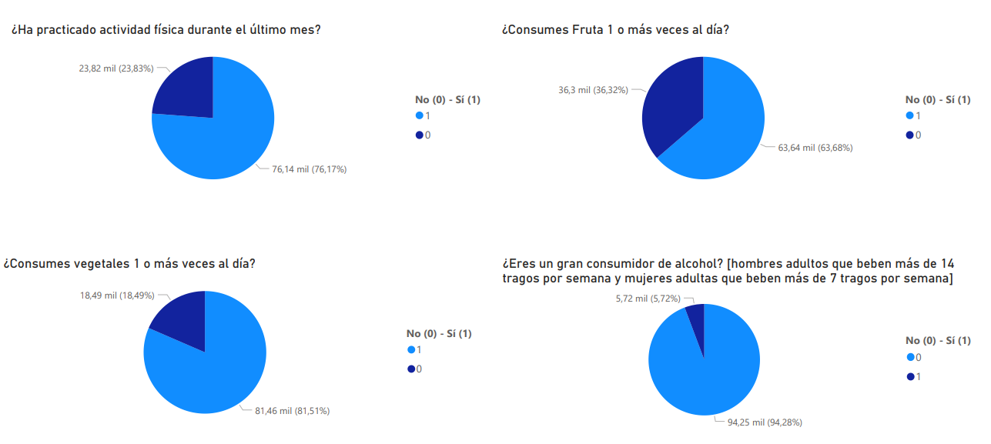
Datos de hábitos

Slide 12
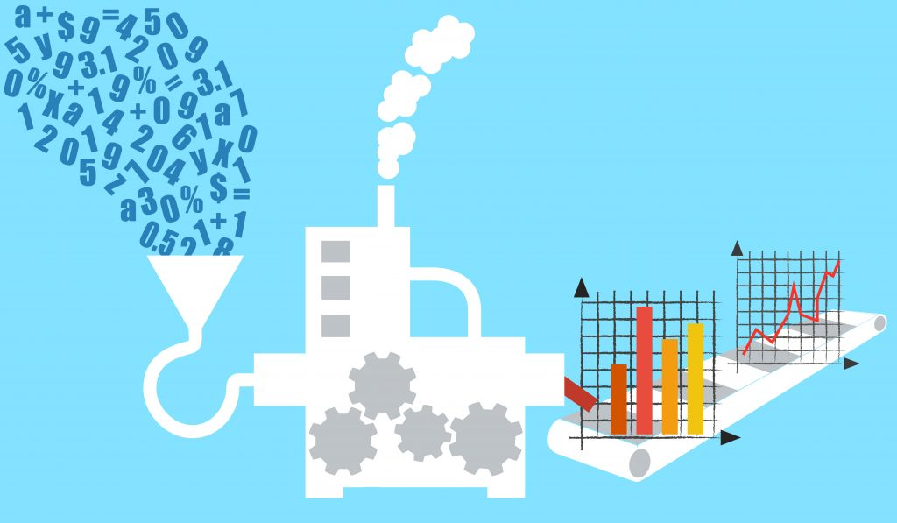
Preprocesamiento y procesamiento de los datos
Se separó el 80% del conjunto de datos para entrenar los modelos y el 20% para realizar pruebas al final.
Se usó el valor de la moda para completar las casillas vacías de cada columna.
Las filas que tenían valores no válidos (“Xx”, “-”, “?”) o fuera del rango válido fueron eliminadas.
Las filas duplicadas fueron eliminadas.

Slide 13
Algoritmos utilizados
Indicador seleccionado
KNN
Árbol de decisión
Regresión logística
Recall
Porque queremos clasificar la mayor cantidad de diabéticos.

Slide 14
Indicador
Para diabetes positivo
Modelo | Recall en test | Recall en train
KNN | 0.69 | 0,98
Árbol de decisión | 0.61 | 0,60
Regresión logística | 0.76 | 0,75

Slide 15
Indicador
Para diabetes positivo
Modelo | Recall en test | Recall en train
KNN | 0.69 | 0,98
Árbol de decisión | 0.61 | 0,60
Regresión logística | 0.76 | 0,75
Se escoge regresión logística como método de clasificación

Slide 16
Conclusiones y recomendaciones
El modelo más conveniente para este caso de uso es el de Regresión Logística, ya que fue el que presentó el mayor valor de Recall en datos de prueba.
Mantener una mayor calidad en sus datos.
Realizar análisis periódicos sobre la consistencia, completitud y sentido de sus datos.

